Slide 1

муниципальное дошкольное образовательное учреждение
«Междуреченский детский сад»
Номинация: Образовательные практики в рамках задач ФГОС
Методическая разработка
Тема: Педагогический мастер-класс «Применение цветотерапии в ДОУ»
Долотова Елена Евгеньевна музыкальный руководитель детского сада
муниципальное дошкольное образовательное учреждение
«Междуреченский детский сад»
Номинация: Образовательные практики в рамках задач ФГОС
Методическая разработка
Тема: Педагогический мастер-класс
«Применение цветотерапии в ДОУ»
Долотова Елена Евгеньевна
музыкальный руководитель детского сада
2023 г

Slide 2
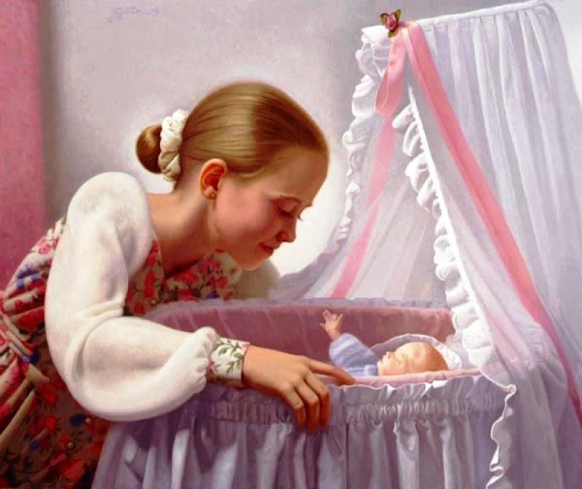

Slide 3

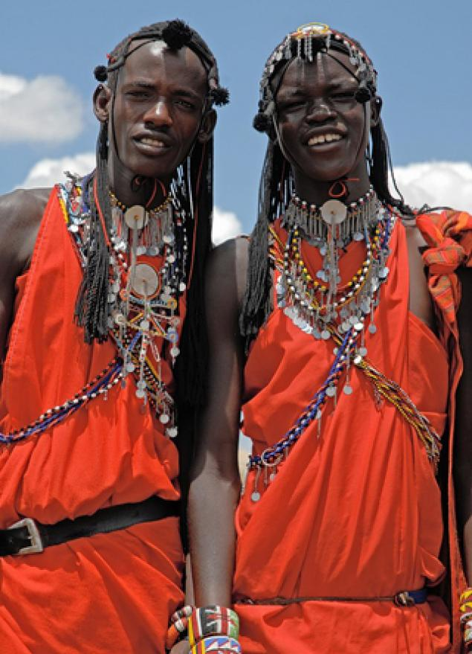
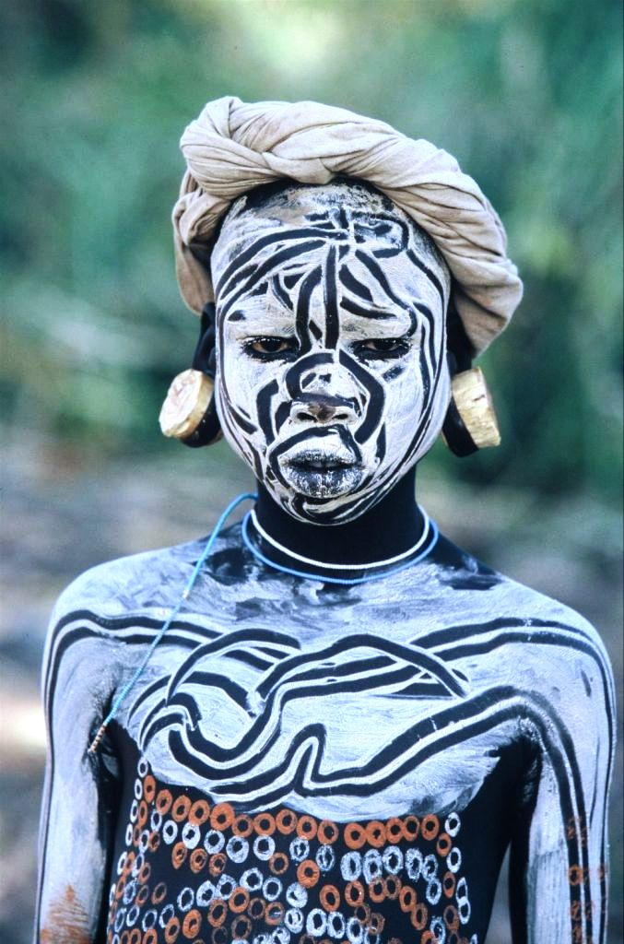
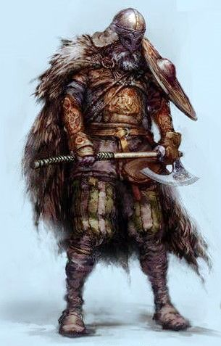
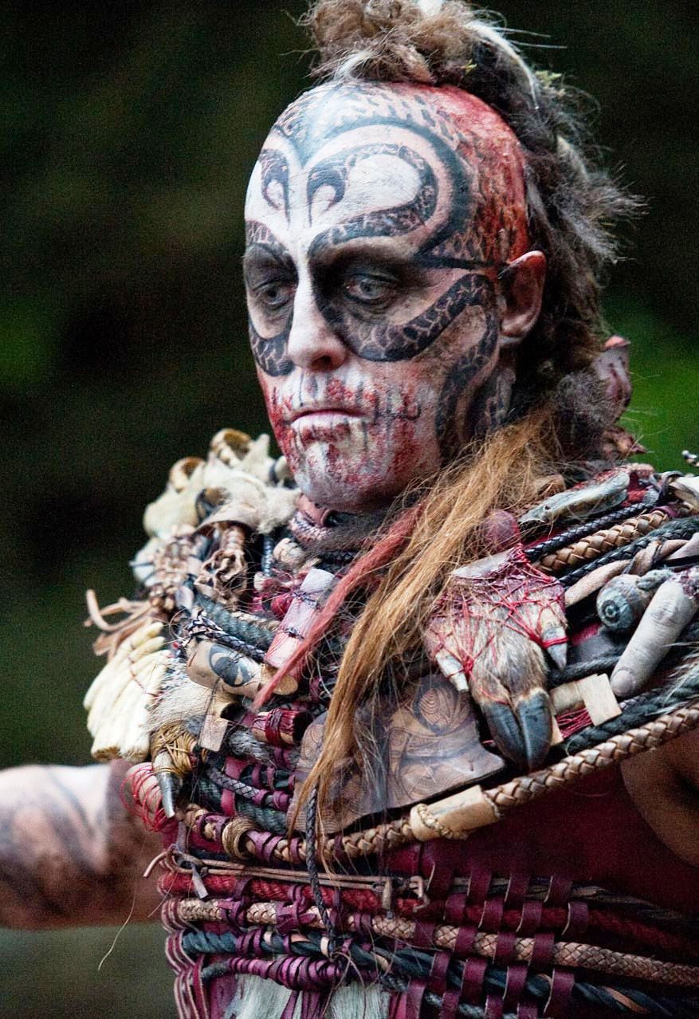
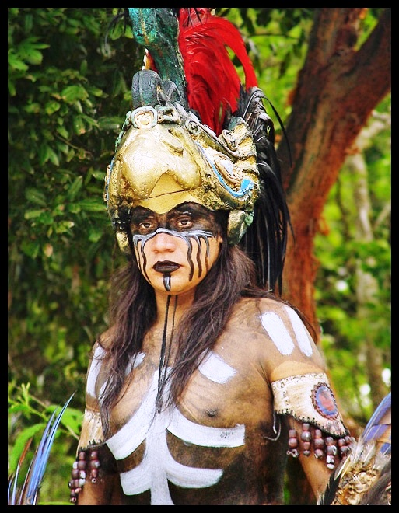
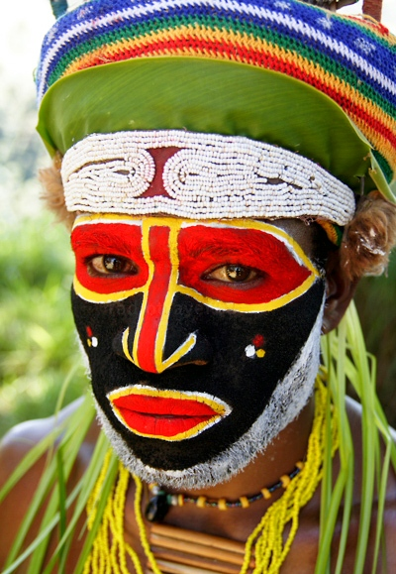
ЦВЕТОТЕРАПИЯ

Slide 4
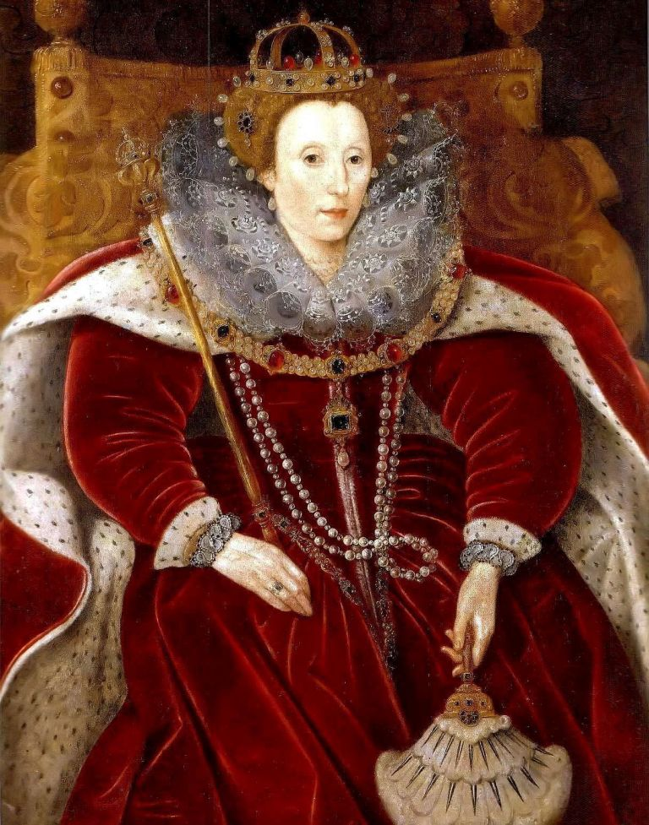
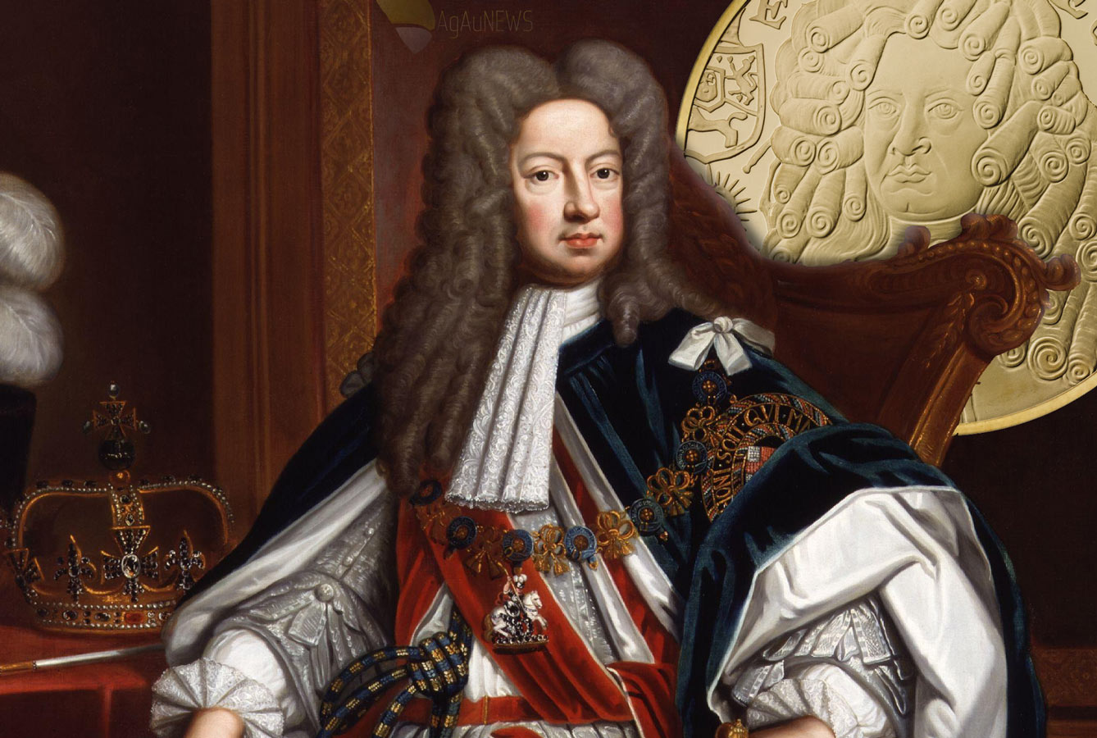
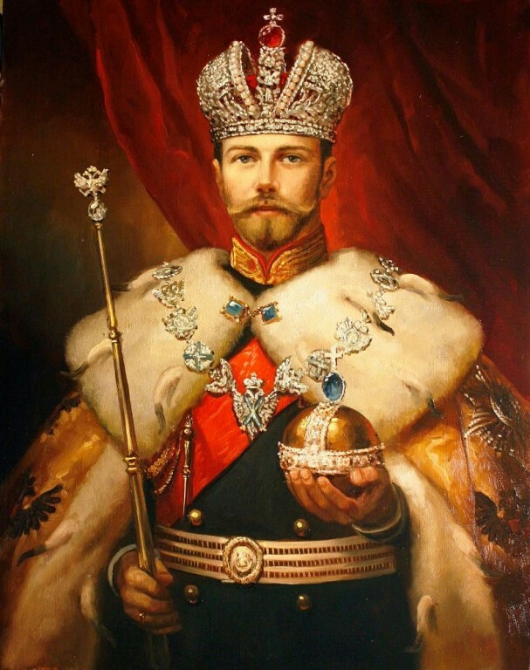
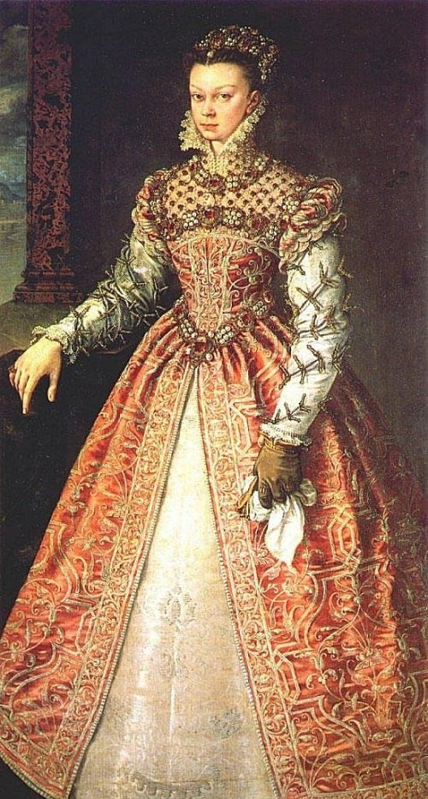
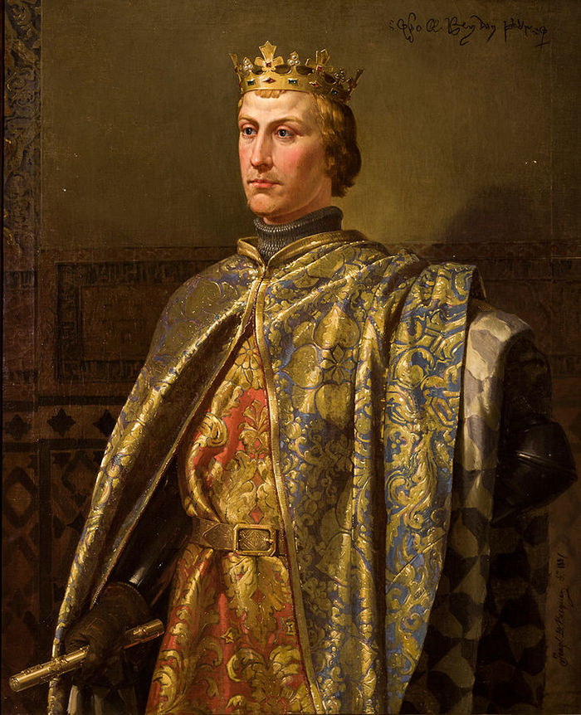

Slide 5
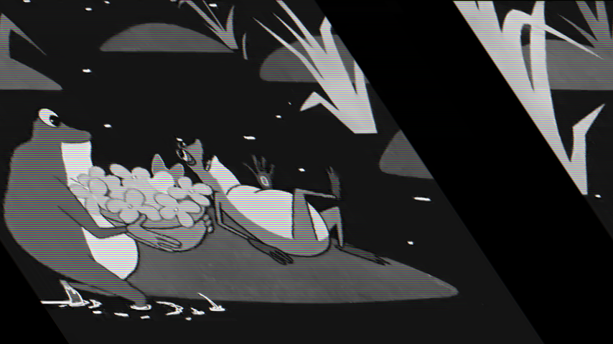

Slide 6

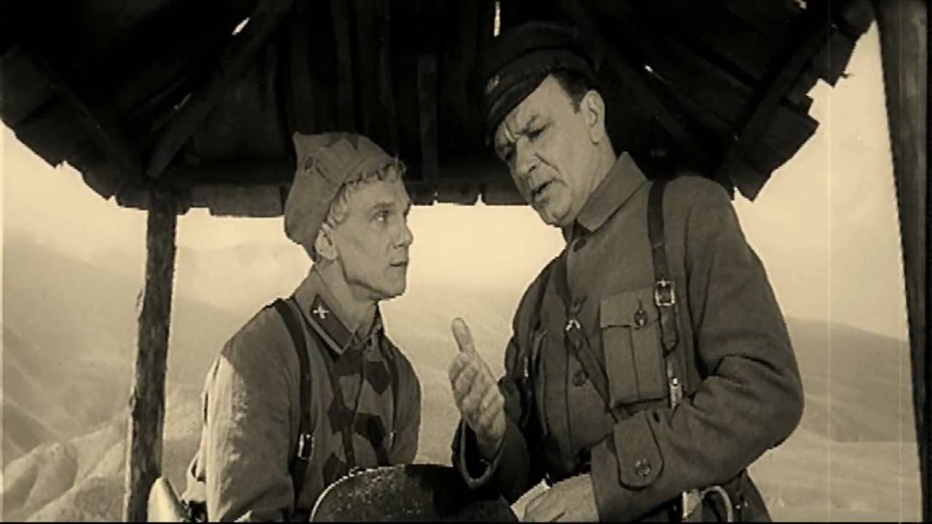
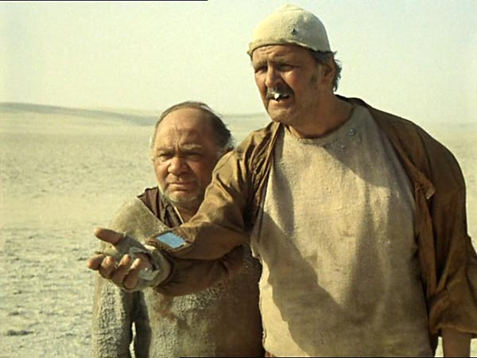
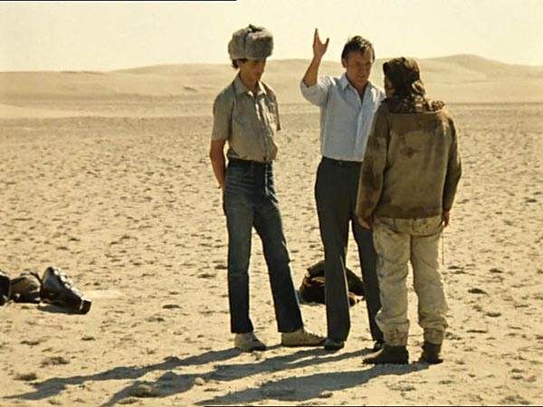

Slide 7
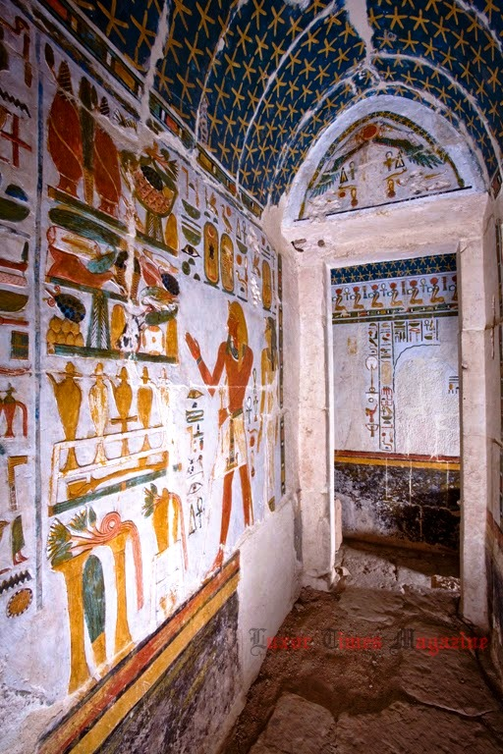
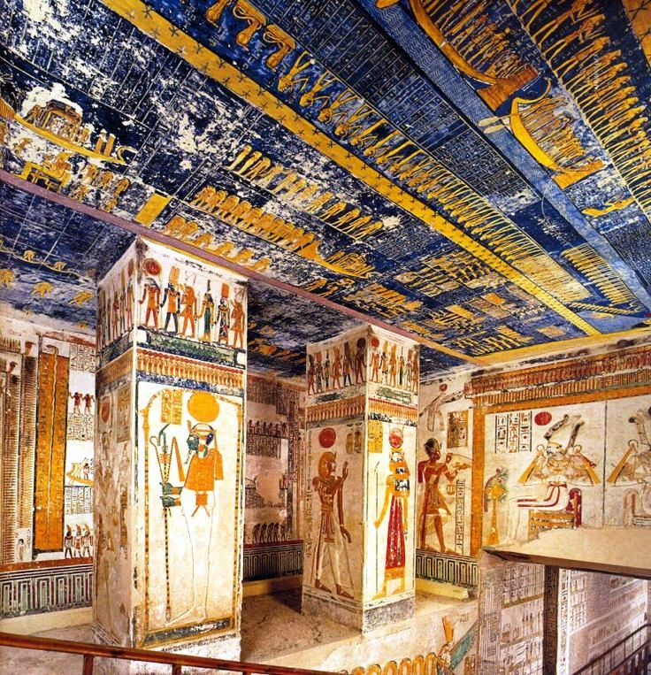
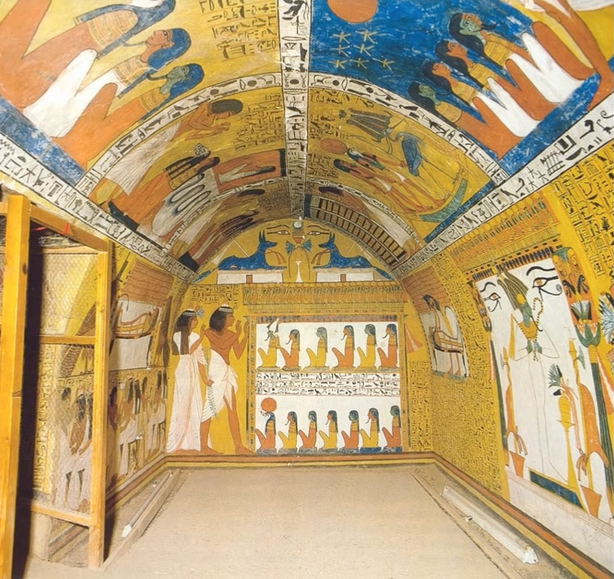
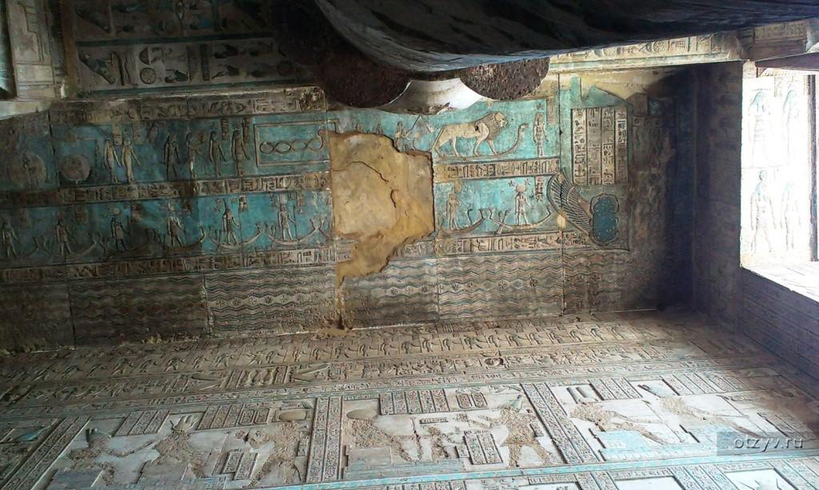

Slide 8
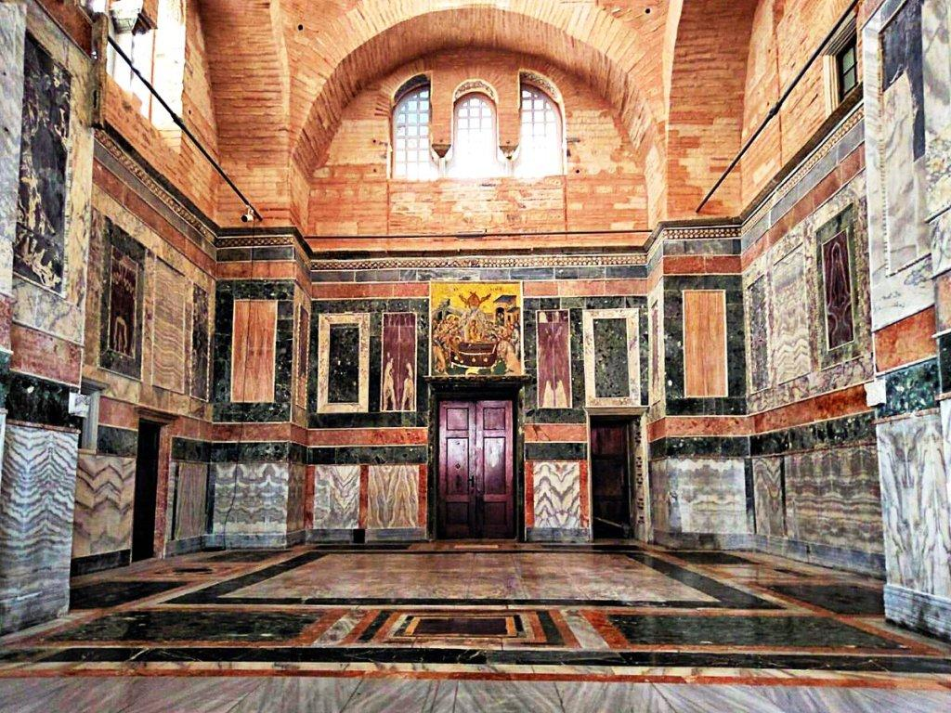
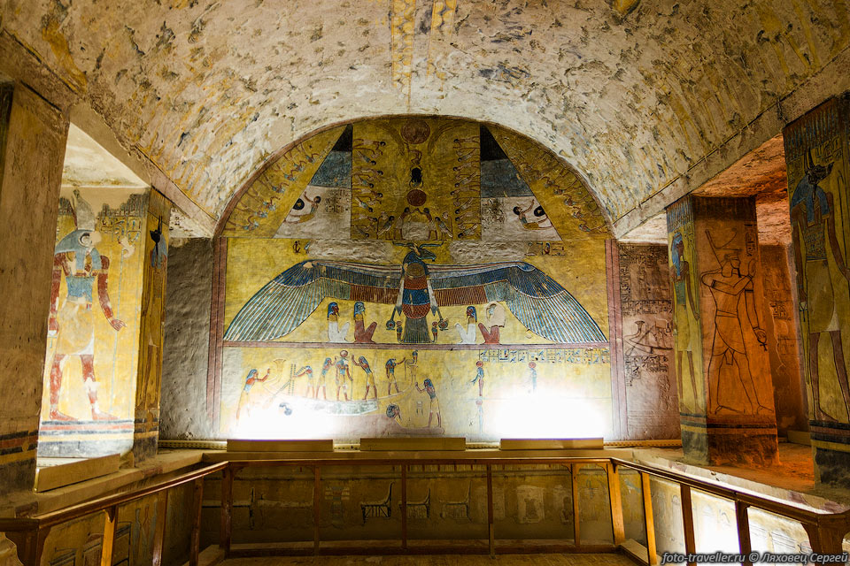
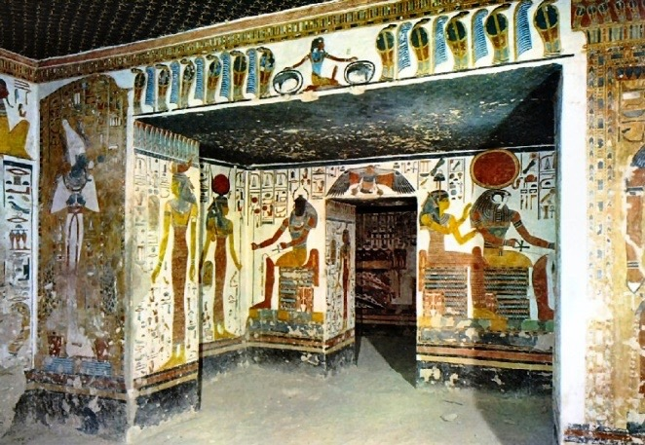
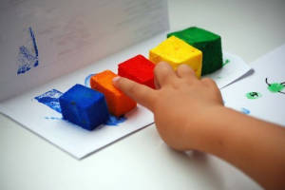
Методика «Цветной дождь»

Slide 9
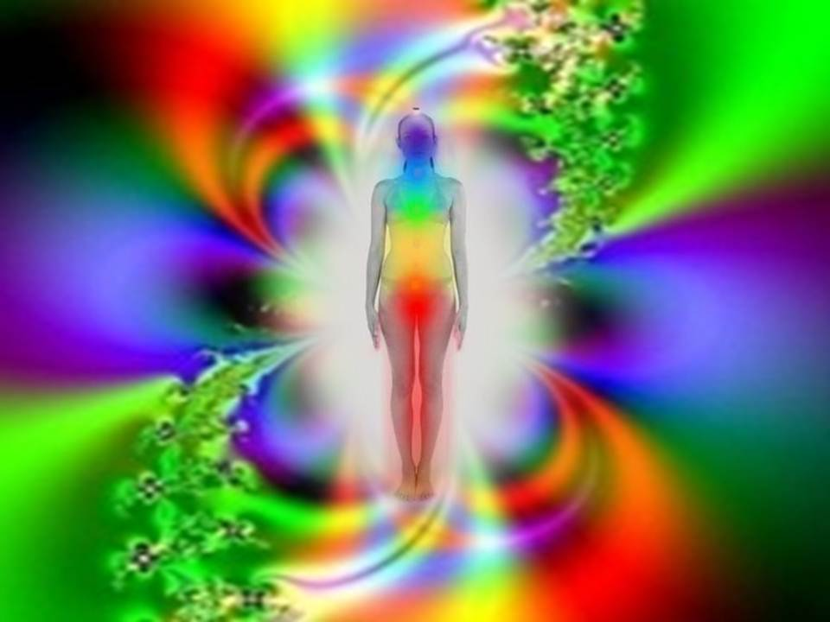
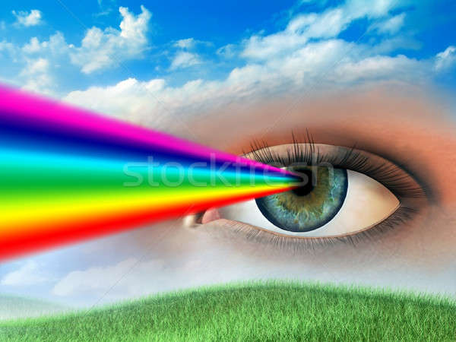

Slide 10
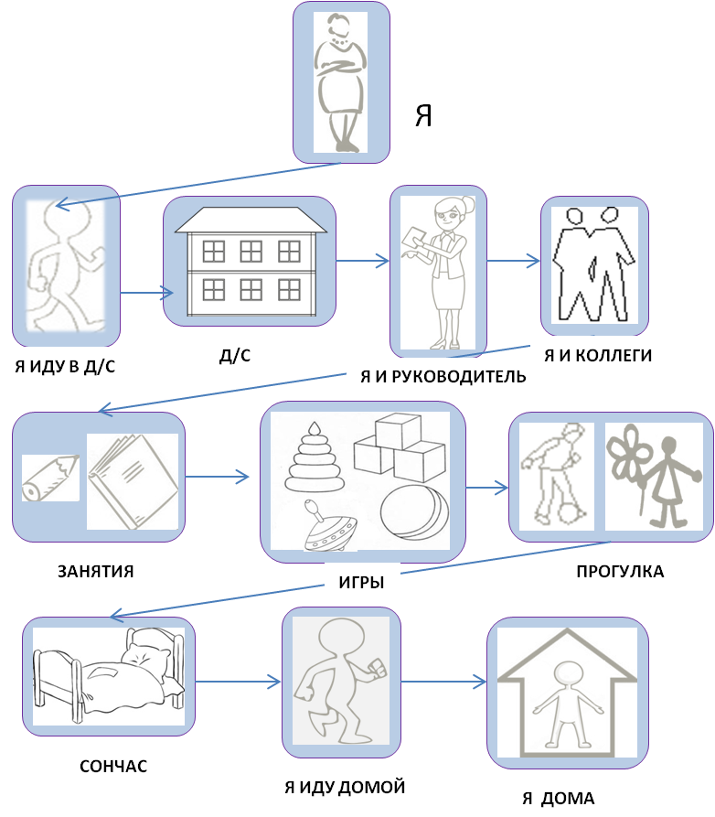

Slide 11
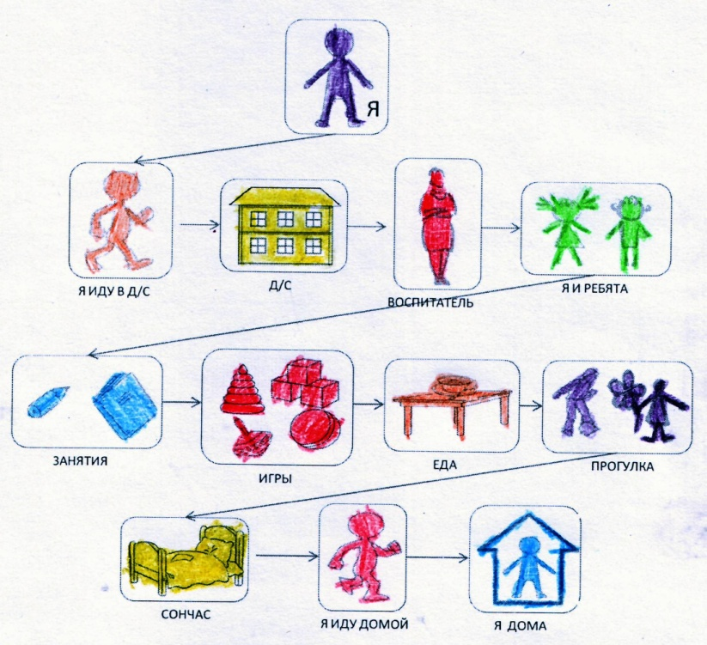
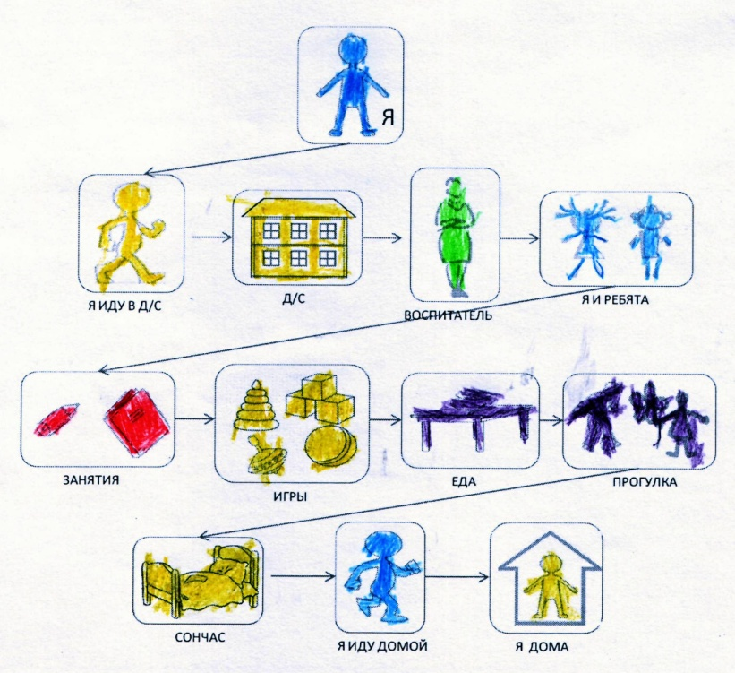
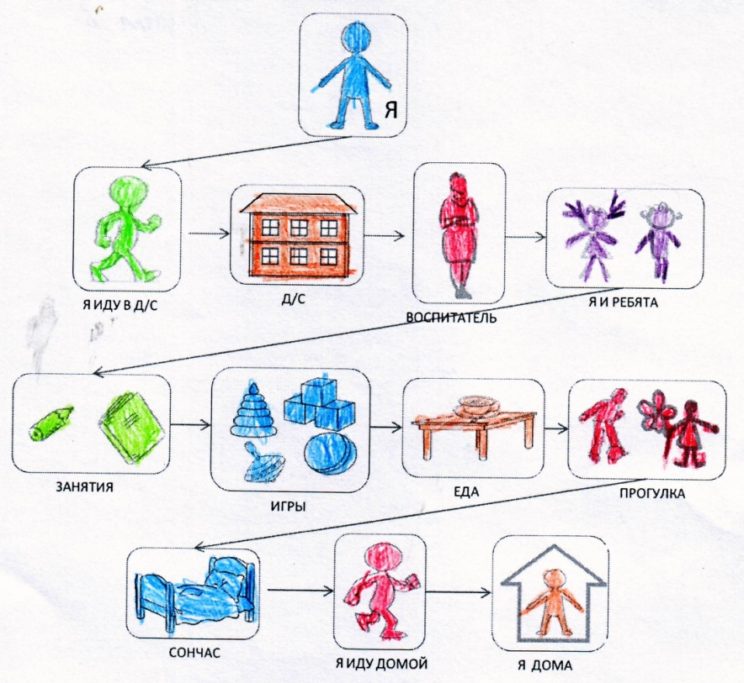
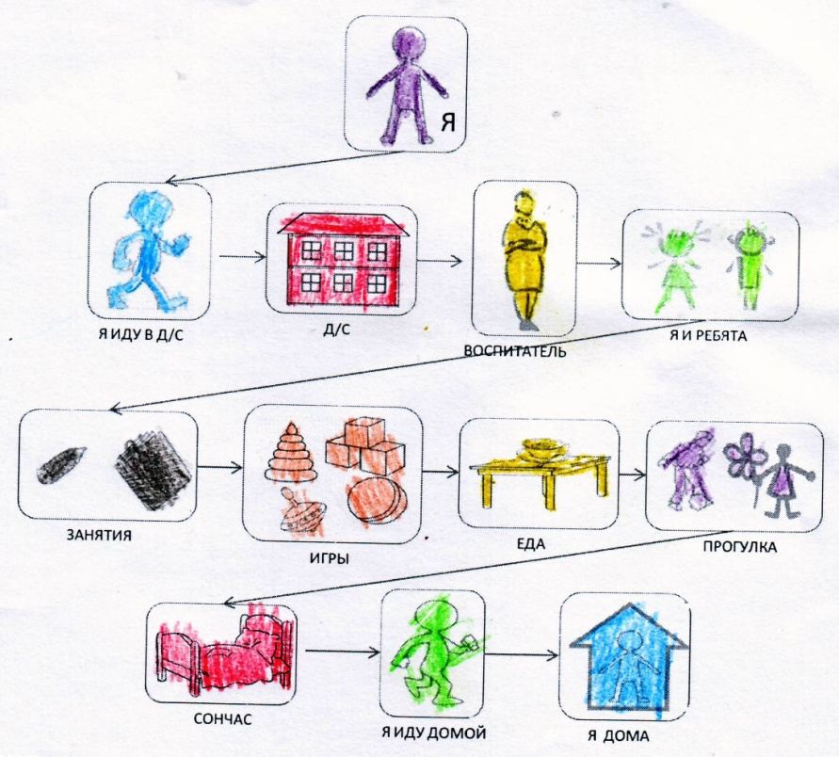
красный – отношение восторженное;
оранжевый – радостное;
жёлтый – светлое, приятное;
зелёный – спокойное, ровное;
синий - лёгкая тревожность;
фиолетовый – тревожное, тоскливое;
чёрный – состояние крайней
неудовлетворённости.

Slide 12

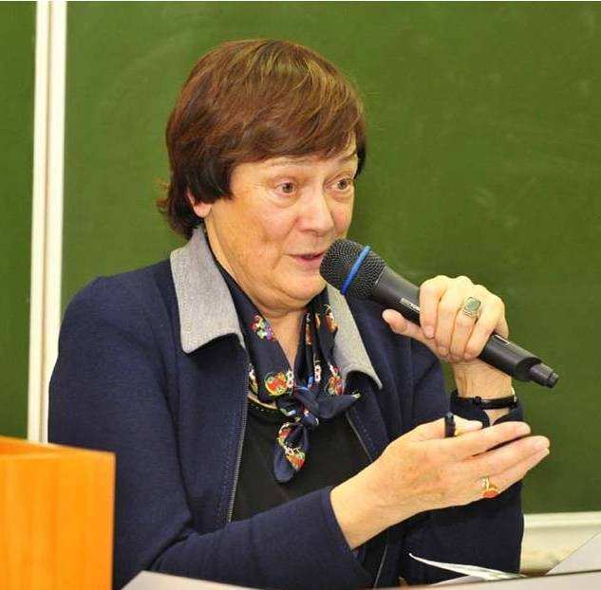
Таблица соответствия цветов и букв
В.С. Мухина
Красный | 1 | А | И | С | Ъ
Оранжевый | 2 | Б | Й | Т | Ы
Жёлтый | 3 | В | К | У | Ь
Зелёный | 4 | Г | Л | Ф | Э
Голубой | 5 | Д | М | Х | Ю
Синий (индиго) | 6 | Е | Н | Ц | Я
Фиолетовый | 7 | Ё | О | Ч
Розовый | 8 | Ж | П | Ш
Золотой | 9 | З | Р | Щ

Slide 13
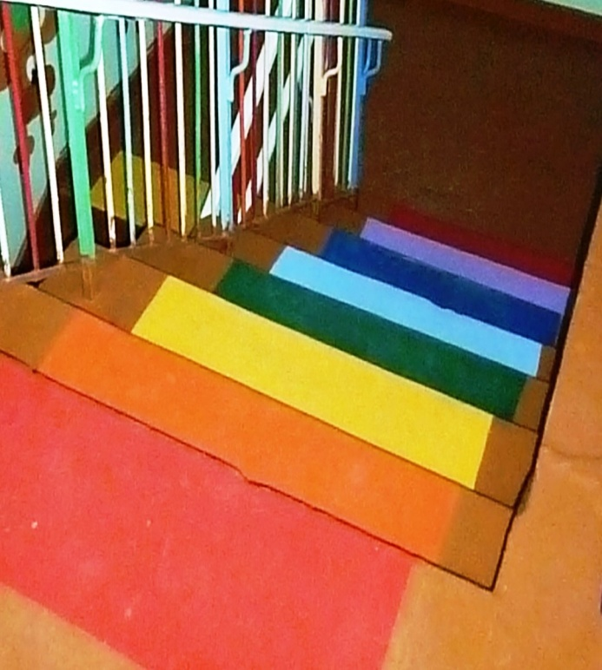
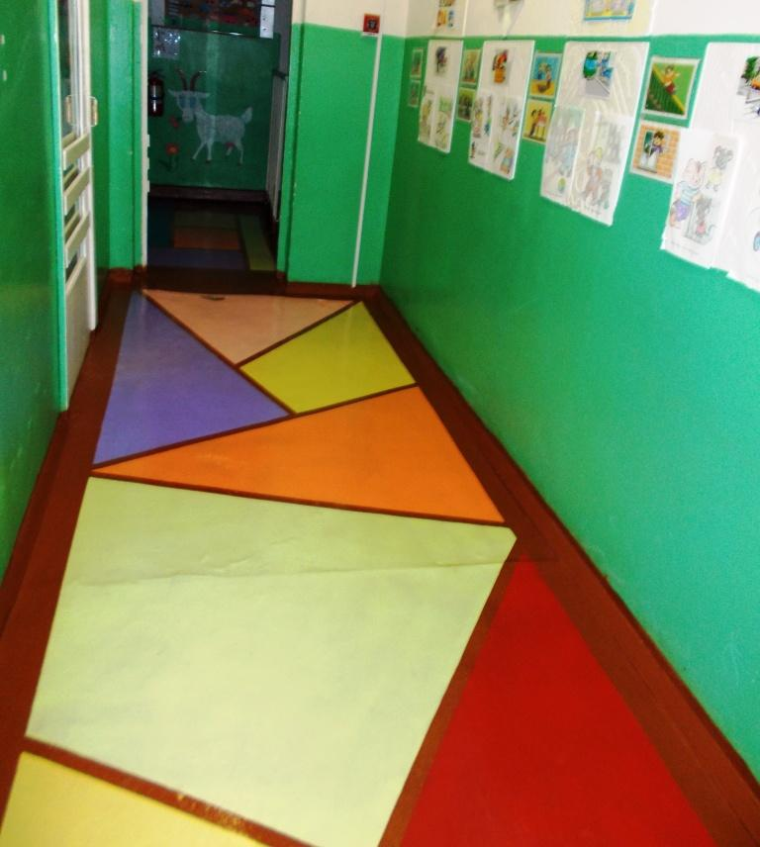
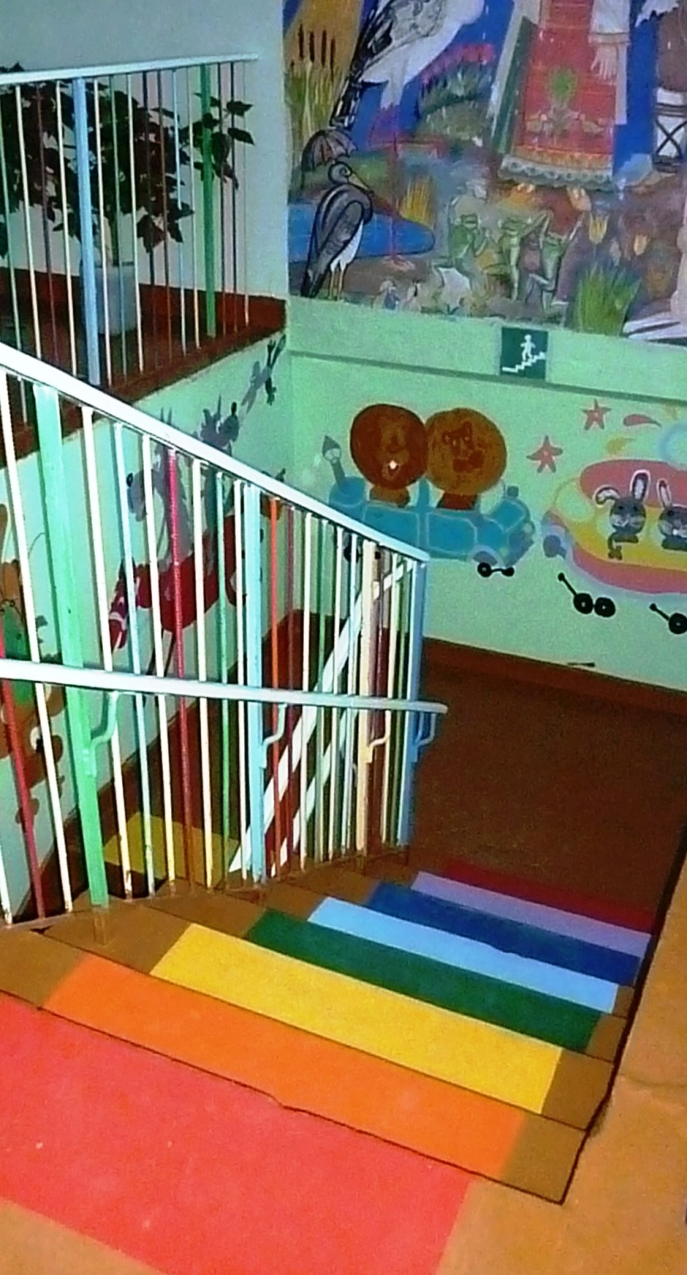
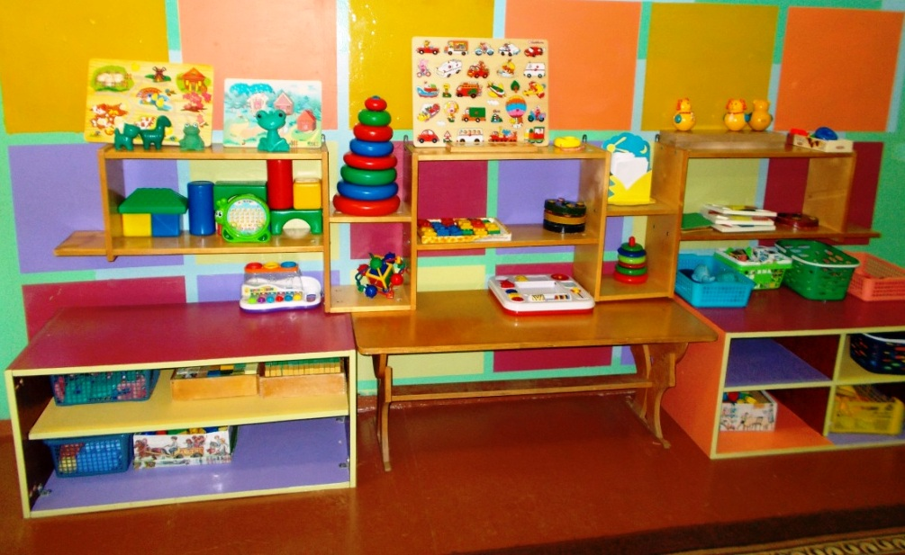

Slide 14
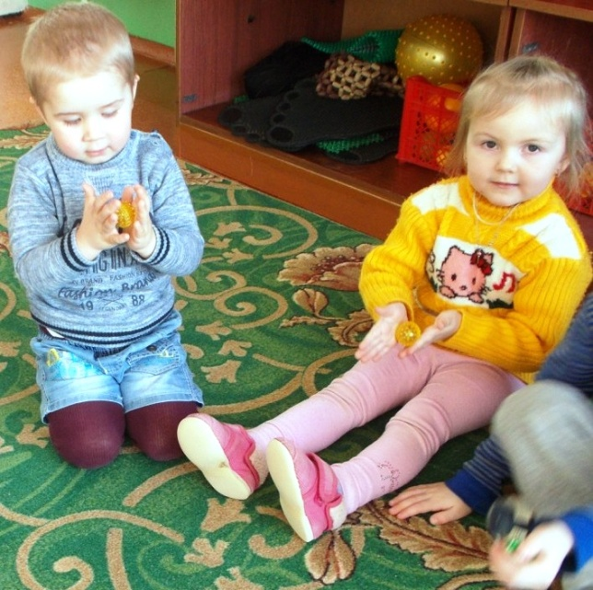
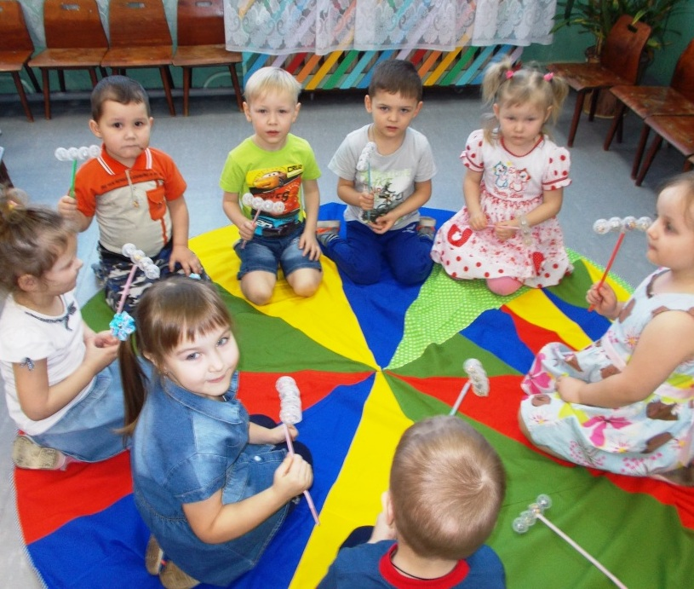
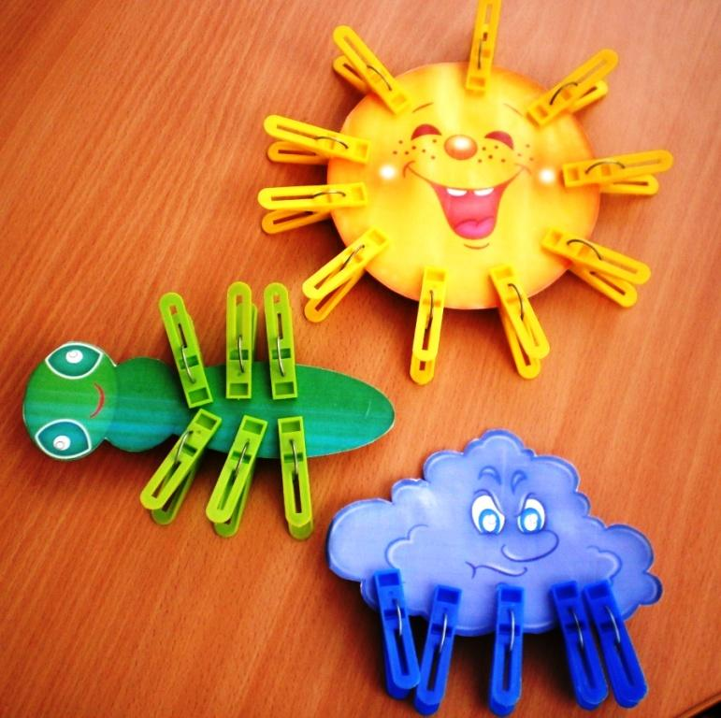
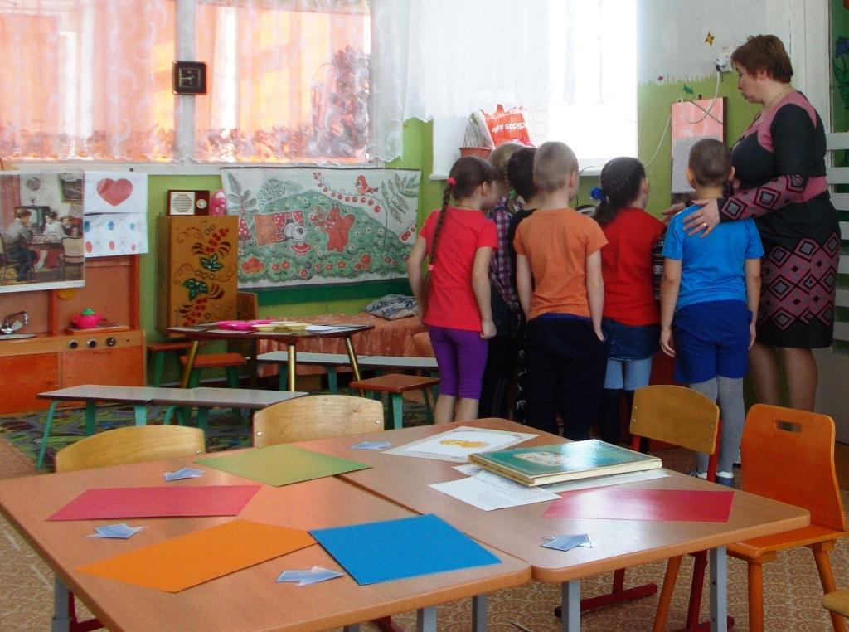
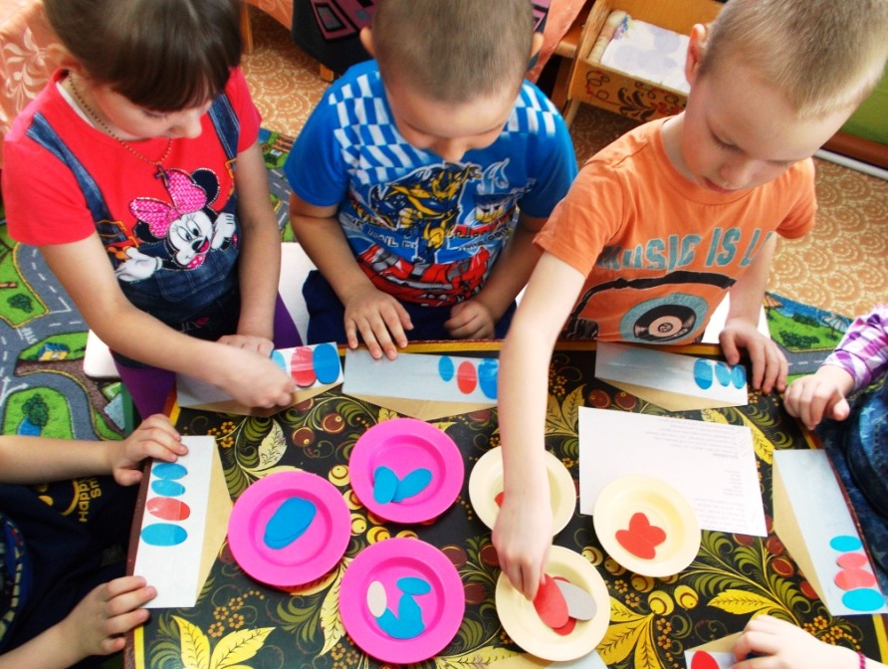

Slide 15
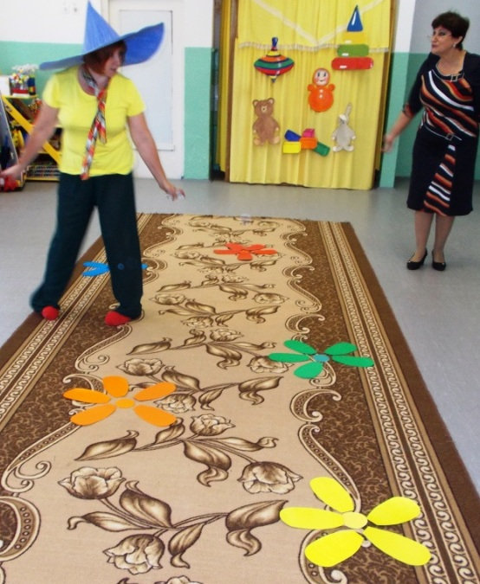
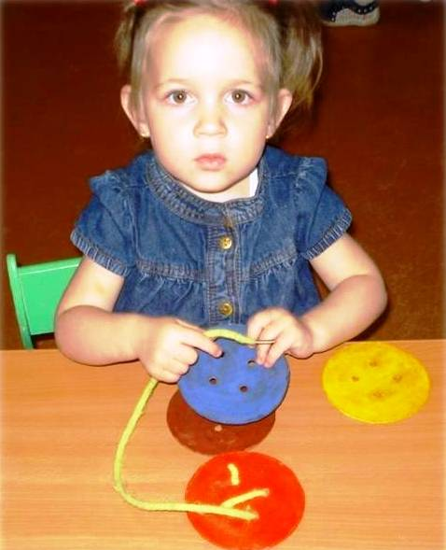
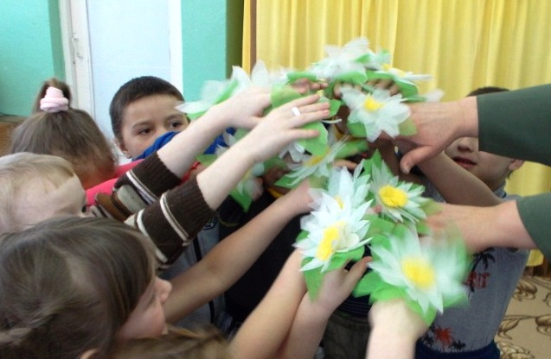
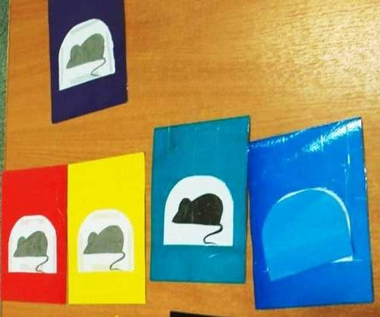
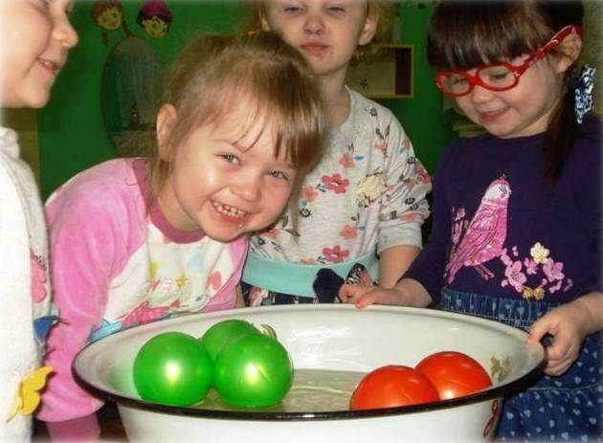
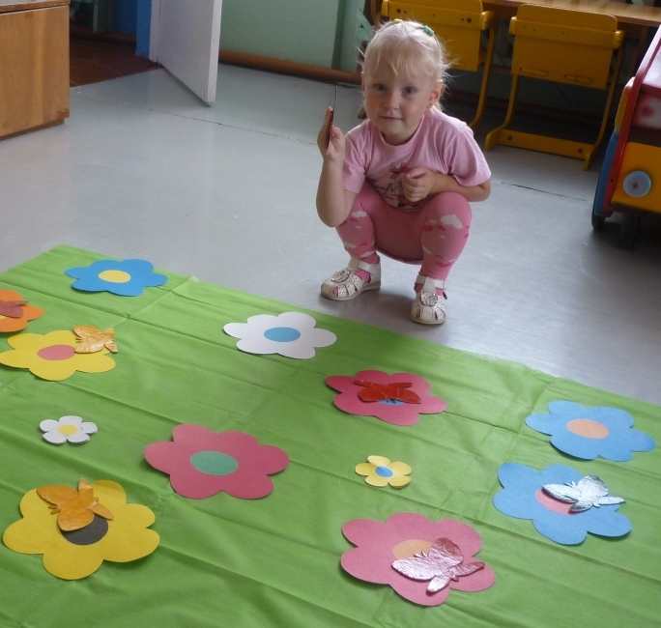

Slide 16
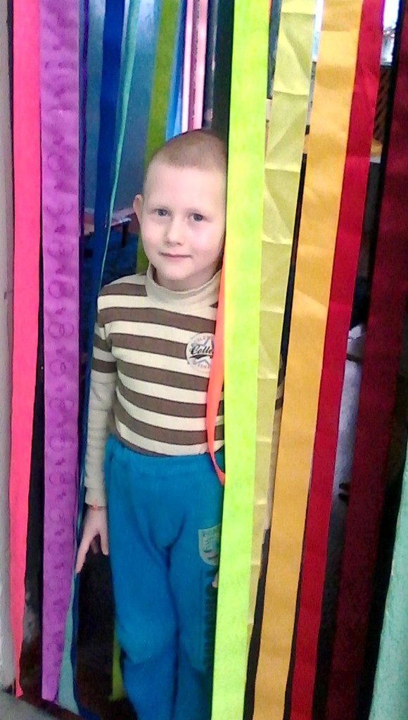
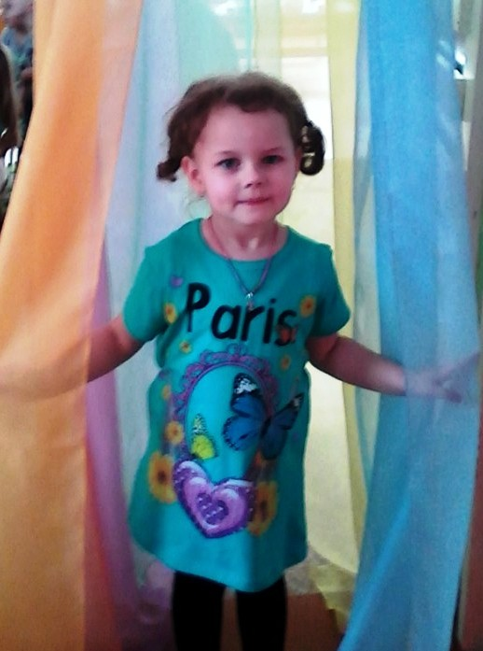
Цветной дождь

Slide 17
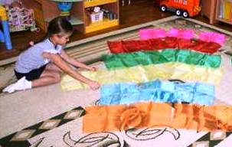



Зажги радугу
Покрывала феи

Slide 18


Радужная
страна

Slide 19







Slide 20








Slide 21







Slide 22
Результаты оздоровительной работы:
повышение уровня развития творческих
способностей детей;
стабильность эмоционального
благополучия каждого ребёнка;
повышение уровня речевого развития;
стабильность физической и умственной
работоспособности во всех сезонах года,
не зависимо от погоды.

Slide 23


Slide 24

Будьте здоровы!

Slide 25
спасибо за внимание!

Slide 26
Список используемой литературы:
1. Алексеева Е. Е. Психологические проблемы детей дошкольного возраста. – СПБ.: Речь, 2006
2. Бреслав Г. Э. «Цветопсихология ицветолечение для всех». – СПБ.: Б&К., 2000
3. Люшер. М; Цвет нашего характера; «Рипол классик»; «Вече», 2004.
4. Психология цвета: Теория и практика; Изд: Речь 2005.
5. Цветовая светотерапия. - М.: ИМЕДИС, 2001.
6. Базыма Б.А.; Психология цвета: Теория и практика; Изд: Речь 2005
7. Готовский Ю.В., Вышеславцев А.П., Косарева Л.Б. Цветовая светотерапия. - М.: ИМЕДИС, 2001.
Электронные ресурсы:
1. http://domognenko.com/ Н.В. Погосова «Цветовой игротренинг».
2. https://bewoman.club «Что такое цветотерапия».
3. https://pedportal.net «Цветотерапия в работе с дошкольниками».
4. https://pups.su «Основные принципы цветотерапии для детей».
5. http://v-vs.blogspot.ru «Выявление тревожности у дошкольников. Методика «Паровозик».
6. http://mirdoshkolnikov.ru «Цветотерапия. Влияние цвета на самочувствие ребенка».
7. http://www.liveinternet.ru
8. Социальная сеть работников образования nsportal.ru

